Slide 1
1503TW 士林電機
SHIHLIN ELECTRIC & ENGINEERING CORP.
109年法人說明會

Slide 2
免責聲明
本資料可能包含對於未來展望之表述。該類表述是基於對現況的預期，但同時受限於已知或未知風險或不確定性的影響。因此實際結果將可能明顯不同於表述內容。
除法令要求外，公司並無義務因應新資訊的產生或未來事件的發生，主動更新對未來展望的表述。

Slide 3

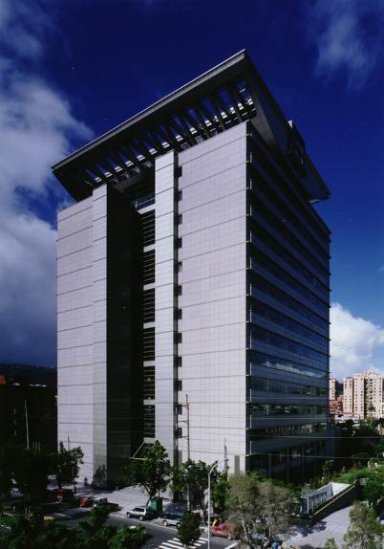
公司簡介
創 立：民國 44 年 11 月 3 日
資本額：NTD 52 億元
營業額：108年合併營收NTD260億
員工數：4,164人(國內 : 1,981人 / 海外 : 2,183人) )
主要產品：
電力配電產品、車輛零件產品(二輪/四輪電裝品)
自動化設備及零件產品、數位/家電產品
主要合作伙伴：
Mitsubishi Electric、Mitsuba Electric

Slide 4
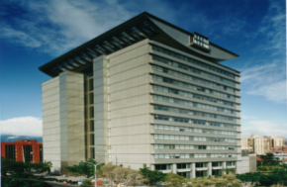
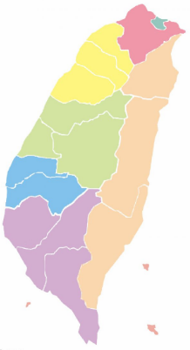

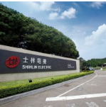
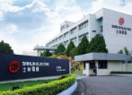
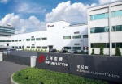
營運及生產據點-台灣
營業總處
台北分公司
總公司
新竹分公司
重電廠
新豐廠
電裝廠
設立時間：民國68年
主要產品：各式變壓器、
配電盤、GIS
台中分公司
台南分公司
設立時間：民國62年
主要產品：各式低壓開關、
工控產品、
產業設備
高雄分公司
設立時間：民國54年
主要產品：汽機車用
電裝品、
直流馬達

Slide 5
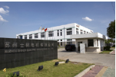
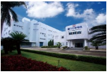
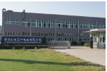
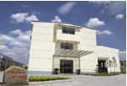
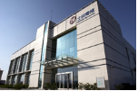

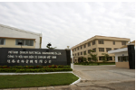

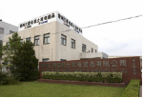
營運及生產據點-海外
常州士林汽車零部件有限公司
常州三菱電機士林電裝品有限公司
常州士林三葉電機有限公司
無錫士林電機有限公司
三葉士林電機(武漢)有限公司
福州士林電機有限公司
厦門士林電機有限公司
三菱電機低壓電器(厦門)有限公司
士林電機(蘇州)電力設備有限公司
蘇州士林電機有限公司
士林科技(深圳)有限公司
星銳自動化設備(上海)有限公司
*共12家：獨資8家，合夥4家(三菱、三葉)。
越南士林電機有限公司
越南士林電機電力設備有限公司
菲律賓分公司
美國子公司
澳洲子公司
大陸地區
蘇州士林電機
廈門士林電機
常州士林三葉電機
蘇州士林電機
常州士林汽車零部件
蘇州電力設備
福州士林電機
東南亞地區
越南士林電機
無錫士林電機
常州三菱
美澳地區
國際視野 現地深耕 滿足全球市場需求

Slide 6
公司財務概況-合併損益表
單位：新台幣百萬

Slide 7
公司財務概況-合併資產負債表
單位：新台幣百萬

Slide 8
公司財務概況-個體損益表
單位：新台幣百萬

Slide 9
公司財務概況-個體資產負債表
單位：新台幣百萬

Slide 10
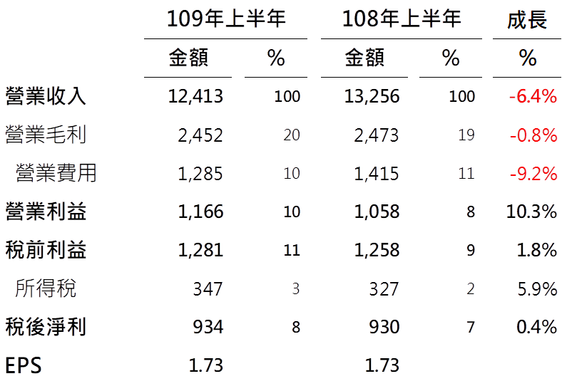
公司財務概況-109年上半年合併損益表
單位：新台幣百萬

Slide 11

敬請指教
公司網址:http://www.seec.com.tw/

